Slide 1
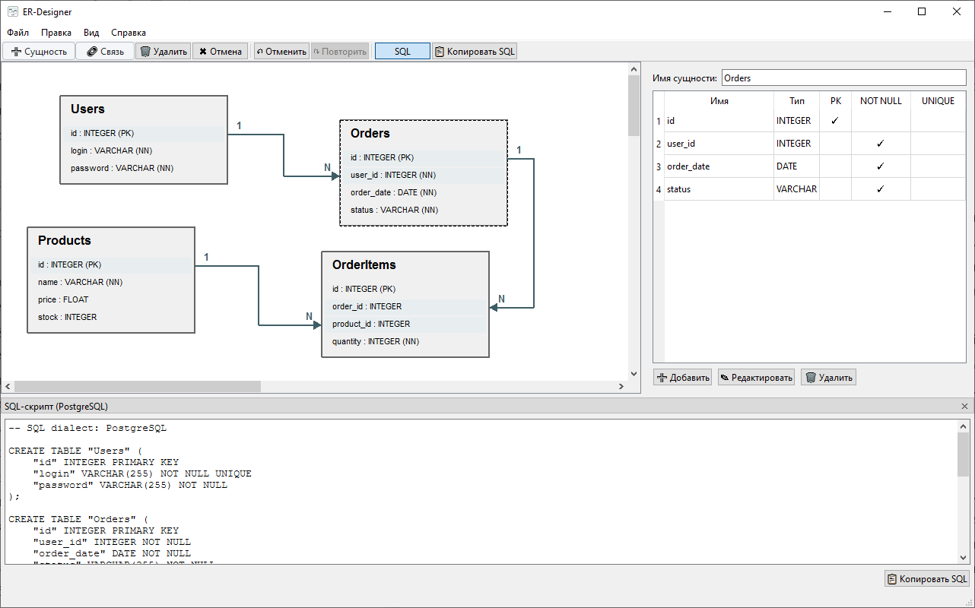
КУРСОВОЙ ПРОЕКТ
ER-Designer: визуальное проектирование базы данных
Desktop-приложение для создания ER-диаграмм, настройки связей между полями и генерации SQL-скрипта PostgreSQL.
Python + PyQt6
JSON
PostgreSQL
Горбунов Максим Сергеевич
Руководитель: А.А. Ягелло

Slide 2
ЗАДАЧА
ER-диаграмма должна быть моделью, а не просто рисунком
Обычная схема показывает идею, но не хранит структуру, которую можно проверить, сохранить и превратить в SQL.
Сущности
и атрибуты
Связи между
конкретными полями
Ограничения
PK, NOT NULL,
UNIQUE
SQL-скрипт
для PostgreSQL
Цель проекта: связать визуальное проектирование с реальным результатом для базы данных.

Slide 3
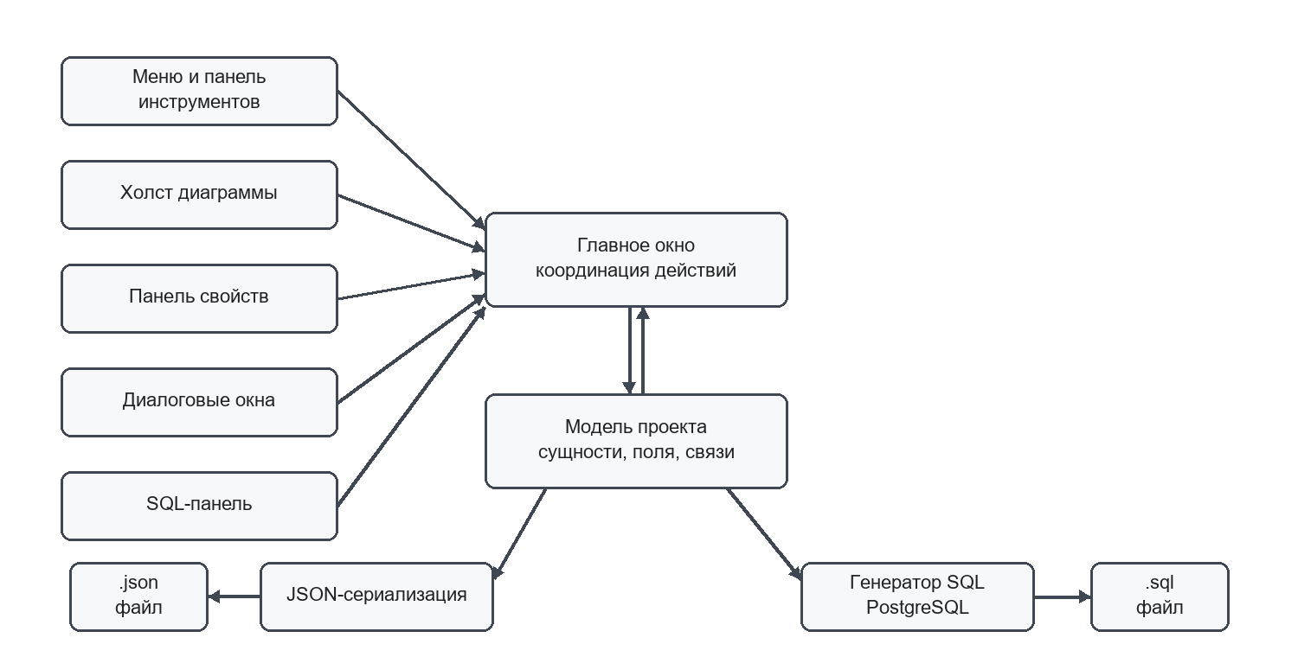
СТРУКТУРА РЕШЕНИЯ
Приложение разделено на модель, интерфейс и генерацию результата
Пользователь видит диаграмму, а внутри сохраняется объектная модель проекта.

Slide 4
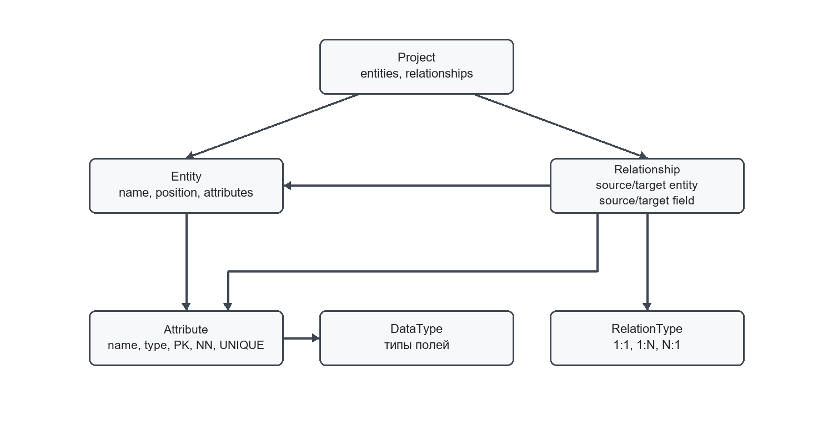
МОДЕЛЬ ДАННЫХ
Проект хранит не картинку, а сущности, поля и связи
Модель используется для сохранения, загрузки, отмены действий и генерации SQL.

Slide 5
РАБОЧИЙ СЦЕНАРИЙ
Пользовательский сценарий строится вокруг холста
1. Добавить сущности
2. Заполнить поля
3. Настроить ключи
4. Провести связь
5. Получить SQL
Холст остаётся основной рабочей областью, а панели инструментов и свойств помогают управлять выбранными объектами.

Slide 6
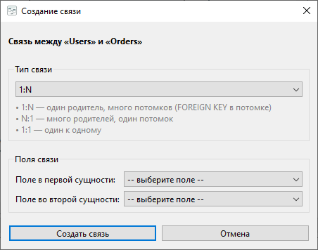
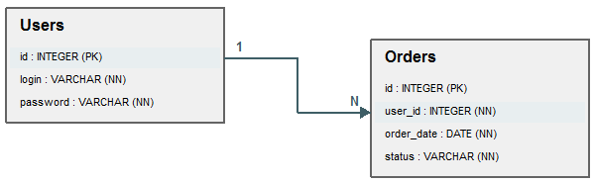
КЛЮЧЕВАЯ ФУНКЦИЯ
Связь создаётся между конкретными полями
Пользователь зажимает кнопку мыши на одном поле и отпускает на другом. В диалоге остаётся выбрать тип отношения.

Slide 7
КОД: SQL
Генератор определяет, где должен быть внешний ключ
1
2
3
4
5
if rel.type == RelationType.ONE_TO_MANY:
parent_table = source
child_table = target
parent_field = rel.source_field
child_field = rel.target_field
Для связи 1:N первая сущность считается родительской, а внешний ключ записывается в дочернюю таблицу.
Users.id
Orders.user_id
FOREIGN KEY

Slide 8
КОД: СОСТОЯНИЕ
Undo/Redo работает через снимки модели проекта
project.to_dict()
undo_stack
Project.from_dict(state)
1
2
3
4
state = copy.deepcopy(self.project.to_dict())
self.undo_stack.append(state)
self.redo_stack.clear()
Один механизм словарей используется для JSON-файла, загрузки проекта и отмены действий.

Slide 9
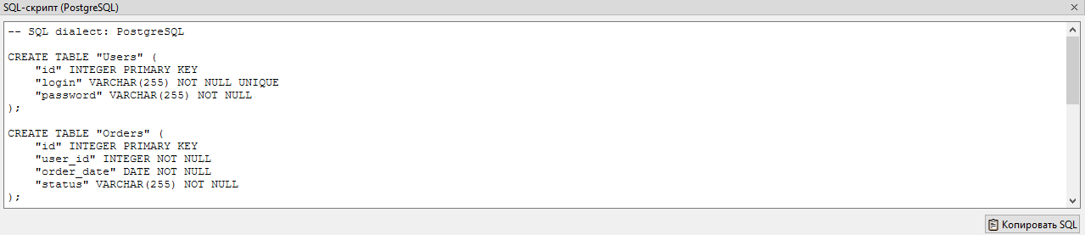
SQL-РЕЗУЛЬТАТ
SQL-панель показывает готовый PostgreSQL-скрипт
PostgreSQL-типизация
Результат можно просмотреть, скопировать в буфер обмена или сохранить в файл.
VARCHAR -> VARCHAR(255)
FLOAT -> DOUBLE PRECISION
DECIMAL -> NUMERIC
BYTEA -> бинарные данные

Slide 10
ИТОГ
Разработано учебное desktop-приложение с полным циклом проектирования
Создание ER-диаграммы
Редактирование сущностей и полей
Связи между атрибутами
Генерация SQL
Возможные улучшения: таблица-посредник для N:N, автосохранение, расширение настроек типов данных и отделение модели от QPointF.

